Slide 1


Tela 04
Criar uma nova tela seguindo o guide/KV de Vitaminas, com a mensagem abaixo, e gostaríamos de inserir ícone que represente crescimento, por exemplo gráfico -> a ideia é que seja animado
Tela 05
Criar uma nova tela seguindo o guide/KV de Vitaminas, com o texto + logo da Drogaria São Paulo.
Na sequência irá entrar todas as execuções da rede (sinalizei a numeração no PDF)
CRESCIMENTO MÊS APÓS MÊS
EXECUÇÕES

Slide 2
Tela 12
Criar uma nova tela seguindo o guide/KV de Vitaminas, com a mensagem abaixo + packshot da família de Vitaminas
Tela 13
Após a tela anterior, incluir um dos cortes do vídeo do Mion
+ 1 Power Brand Neo Química
Vídeo Mion
Colocar packshot de Vitaminas (utilizar a última versão feita para a arte do stand)

Slide 3

Tela 15
Criar uma nova tela seguindo o guide/KV de Vitaminas, com o logo da Pague Menos
Tela 22
Criar uma nova tela seguindo o guide/KV de Vitaminas, com a mensagem abaixo + sugestão de ícone que passa a mensagem de faturamento $$$
Faturamento ultrapassará
R$ 170MM
EXECUÇÕES
ÍCONE

Slide 4

Tela 23
Após a tela anterior, incluir um dos cortes do vídeo do Mion
Tela 24
Criar uma nova tela seguindo o guide/KV de Vitaminas, com o logo da Raia
EXECUÇÕES
Vídeo Mion

Slide 5

Tela 28
Tentar incluir algum corte do vídeo do Mion
Tela 29
Criar uma nova tela seguindo o guide/KV de Vitaminas, com o logo da Drogasil
EXECUÇÕES
Vídeo Mion

Slide 6

Tela 33
Criar uma nova tela seguindo o guide/KV de Vitaminas, com o logo da Drogaria Araújo
Tela 37
Tentar incluir algum corte do vídeo do Mion
EXECUÇÕES
Vídeo Mion

Slide 7
Tela 38
Criar uma nova tela seguindo o guide/KV de Vitaminas, com o logo da
Tela 45
Criar uma nova tela seguindo o guide/KV de Vitaminas, com a mensagem abaixo + lançamentos (Vitaminas Kids + Vitamina C comprimido + Vitamina D3 – enviei via HCA numa pasta compactada “Lançamentos 2024 VITNQ”
Na sequência, colocar meio “transparente” magnésio e B2
Uma marca nova que não para de crescer
EXECUÇÕES
DEMAIS REDES
Colocar pack conforme acima

Slide 8
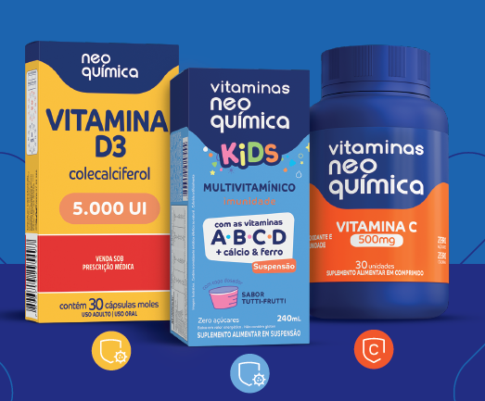
Tela 44
Tentar incluir algum corte do vídeo do Mion
Tela 45
Criar uma nova tela seguindo o guide/KV de Vitaminas, com a mensagem abaixo + lançamentos (Vitaminas Kids + Vitamina C comprimido + Vitamina D3 – enviei via HCA numa pasta compactada “Lançamentos 2024 VITNQ”
Na sequência, colocar meio “transparente” magnésio e B2
Uma marca nova que não para de crescer
Vídeo Mion
Colocar pack conforme acima

